Slide 1
台灣醫材產業的優勢與機會
宋志雲 博士
中華大學 電子工程學系 教授
群曜醫電股份有限公司 副總經理
06-01-2015

Slide 2
講員學經簡歷
學歷
  台灣大學電機工程博士
  美國麻省理工學院航空工程碩士
  美國史丹福大學企管碩士
經歷
  國家中山科學研究院副研究員兼副組長
  交通部郵電司副司長(公務人員甲等特考及格)
  力捷電腦股份有限公司執行副總經理(創辦人)
  英群企業股份有限公司副總經理(創辦人)
  新普科技股份有限公司資深副總經理
  中華大學電子工程學系教授(創系系主任)
  群曜醫電股份有限公司副總經理(創辦人)

Slide 3
Agenda
生醫產業概況
生醫產業發展趨勢
台灣的優勢與機會
群曜醫電股份有限公司簡介
  消化道內視鏡演進史
  Insight Eyes -牽裡眼簡介
  消化道內視鏡市場分析
  Insight Eyes-影片播放

Slide 4
生醫產業概況

Slide 5
生醫產業範疇
行政院
  領域
    藥品
    醫療器材
    醫療管理服務
  新竹生物醫學園區之產業標的
    高階醫療器材 (第二類)
    製藥:西藥、生物製劑、中草藥、原料藥
『台灣生技產業起飛行動方案』

Slide 6
台灣藥品與醫療器材製造業者
醫療器材: 1229家(102) 1290家(103)
西藥: 305家(102) 284家(103)
中藥: 119家(102) 113家(103)

Slide 7
醫療器材分類-I
體外診斷醫療器材(Vitro Diagnostic Medical Device)
  臨床化學及臨床毒理學試驗系統
    臨床化學試驗系統，臨床實驗室儀器，臨床毒理實驗系統
  血液學及病理學
    生物染色，細胞組織培養產品，病理學儀器與附件，檢體準備試劑，自動化與半自動化血液器材，手動血液器材，血液學套組，血液學試劑，用於血液與血液藥品製造業者之產品，用於人類細胞組織與相關產品之(HTC/Ps)製造業者之產品
  免疫學及微生物學
    診斷器材，微生物學器材，血清學試劑，免疫學實驗室儀器與試劑，免疫學試驗系統，腫瘤相關抗原免疫試驗系統

Slide 8
醫療器材分類-II
醫療器材(Medical Device):
診斷器材，監控器材，治療器材，雜項器材，彌補器材，手術器材，生殖輔助器材
  麻醉學
  心臟血管醫學
  耳鼻喉科學
  牙科學
  胃腸病科學
  泌尿科學
  一般及整形外科手術
  一般醫院及個人使用裝置
  神經科學
  婦產科學
  眼科學
  骨科學
  物理醫學科學
  放射學科學

Slide 9
全球醫療器材市場(2012-2016)
2012 - 3046億美元
2013 - 3216億美元
2014 - 3431億美元
  North America 44%
  Europe 32%
  Asia Pacific 18%
2015 - 3684億美元
2016 - 3684億美元

Slide 10
全球前三十大醫療器材業者-2014
總計2,529億美元佔全球市場78.6%
美國: 17 (Johnsons & Johnsons, GE Healthcare)
德國: 4 (Siemens Healthcare)
日本: 3 (Olympus Medical, Toshiba Medical)
英國: 1
法國: 1
荷蘭: 1 (Philips Healthcare)
瑞士: 1
瑞典: 1
愛爾蘭: 1

Slide 11
生醫產業發展趨勢

Slide 12
生醫產業發展趨勢
全球人口持續成長
  90億人口(2050)
  70億人口(2015)
醫療資源分配不均
  >US$ 5,000/人年: 北美、北歐、澳洲
  US$ 1,300/人年: 台灣
  <US$ 300/人年: 大部分地區
促進醫療保健平衡
  Equal access, Equal rights, Always.
  WHO鼓勵及補助開發醫材: 洗腎機，嬰兒保溫箱 (新興經濟體)
全球人口老化趨勢
  高齡化社會醫療需求(已開發國家)
生醫產品審查趨向嚴格
  A drug approved by FDA: US$ 1~2.6 billion
  1, 2類醫材
    Bring to market a low-to-moderate risk device: US$ 31 million
    US$ 75 million for a higher-risk device

Slide 13
改變醫療器材的科技
Microprocessors
Miniaturization of electronic circuits
Wired and wireless digital networking
New materials
New manufacturing processes

Slide 14
如何造就一個新醫材
應用成熟的科技
使用穩定性高的材料
加上個人的創意

Slide 15
新興經濟體需求
簡約設計
  WHO補助之洗腎機(南亞及非洲)
容易維護
符合當地需求
  WHO補助之嬰兒保溫箱(南亞)

Slide 16
台灣的優勢與機會
產品生命週期長
  台灣新的傳產誕生
受法規管制
  增加競爭門檻高度
產業與市場集中
  台灣的群聚效應強
產業供應鏈穩定與重品質
  台灣的產業優勢
工業科技躍進加速產品創新與汰換
  台灣3C產業紮下深厚根基
新興經濟體的在地需求
  台灣醫材的機會所在

Slide 17
群曜醫電股份有限公司
Insight Medical Solutions Inc.
安全有效 創新醫材 群智曜眾

Slide 18
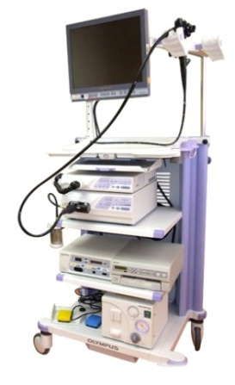
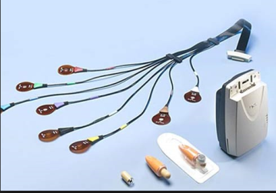
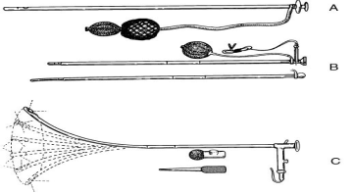
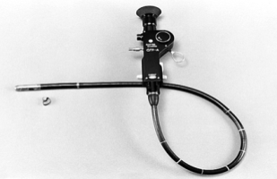
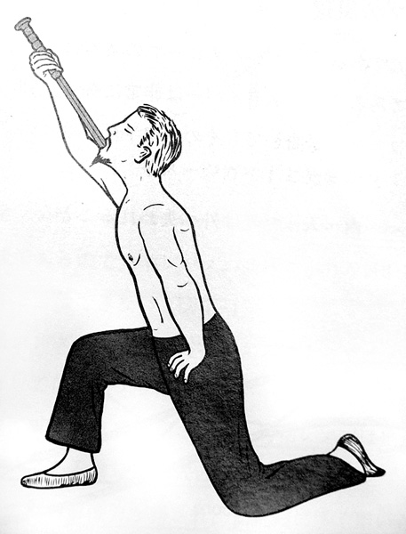
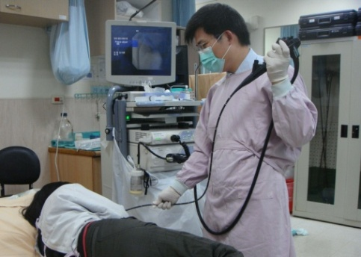
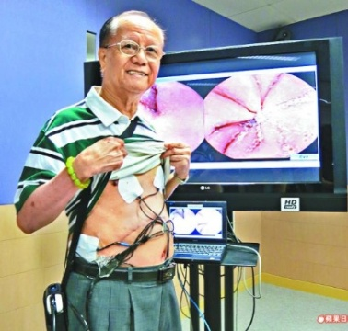
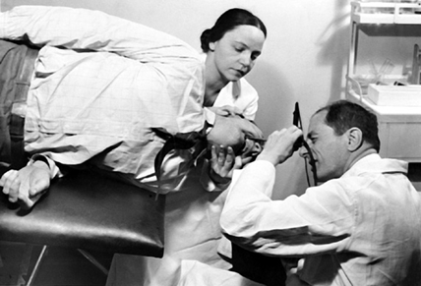
消化道內視鏡演進史
光學式的內視鏡
醫學使用的光纖的內視鏡
影像感測器的發明應用在內視視鏡
膠囊內視鏡的發明
1868
1960年代
1980年代
2001~
由硬 軟 到 小

Slide 19
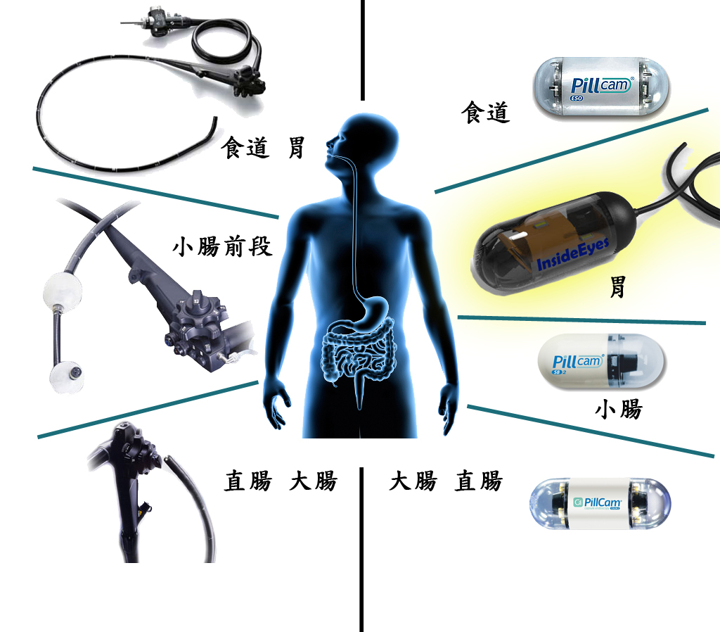
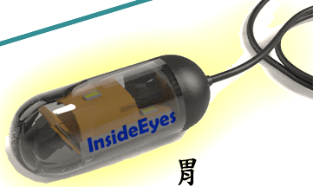
消化道內視鏡演進史 - 現在、未來
傳統的內視鏡
膠囊內視鏡
胃 ?

Slide 20
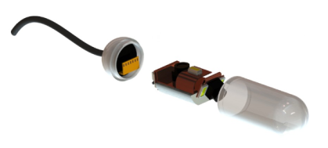
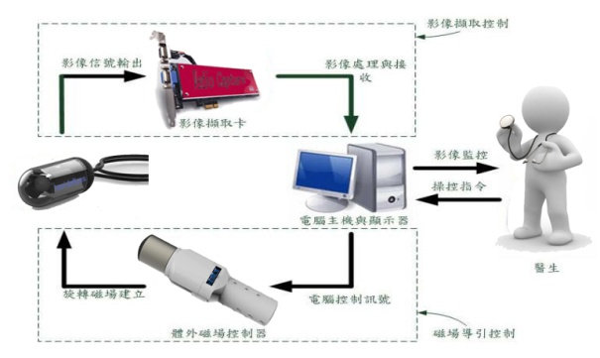
Insight Eyes -牽裡眼簡介
Ultra Fine
Medical Wire
產品特質
免麻醉、自然吞嚥受檢
一次性使用無交叉感染風險
上消化道醫療影像診斷、健康檢查
Dual CAM
Endoscope
Wide View Angle
Capsule Size < 000 pill
Biocompatibility
產品吸引力
檢查過程的舒適性提升，病人受檢意願提高
醫院由採購設備模式轉為耗材使用模式，建置成本低
低風險診斷方法，推廣後可滲透至地方醫院、診所以及健診單位
符合新興經濟體的需求
Magnetic Block

Slide 21
消化道內視鏡市場分析
全球消化道內視鏡(約68億美元，2013)
消化道胃內視鏡市場
Olympus
傳統內視鏡
(48億美元)
  Given 目前是全球膠囊內視鏡唯一的供應商 (年營業額 約1.8億美元)
Given
Fujifilm, Pentax … etc..
膠囊胃內視鏡市場
顛覆目前的內視鏡生態，Insight Eyes以耗材模式進入市場
胃檢查率遠大於小腸檢查率
  針對目前的主要市場內視鏡診斷的次數為1,300萬人次以上
上消化道內視鏡的人次數(2013)
台灣
100萬 人次
1,300萬+ 人次
市場潛力極大!
美國
1,200萬人次 (260億美元)

Slide 22
謝謝大家!
希望大家有收穫!
更希望聽到大家的回響!

